Slide 1
Membrantransportprocesser

Slide 2
Grupper
Gruppe 1 | Amilla, Rachel, Elias, Selma
Gruppe 2 | Camilla, Frederik, Johanne, Zein
Gruppe 3 | Dicte, Mads, Kasper
Gruppe 4 | Frederikke PL, Mille, Merle, Thomas
Gruppe 5 | Frederikke SH, Nanna SV, Siff
Gruppe 6 | Julie, Nilash, Karla, Sebastian
Gruppe 7 | Nanna LNS, Sidsel, Tobias

Slide 3
Plan
Dagens figurer (opsamling på del 1 og 2 af mikroskopiøvelsen).
Cellemembranen og overblik over transportprocesser (læreroplæg)
Transportprocesser (gruppearbejde)
Opsamling på del 3 af mikroskopiøvelsen

Slide 4
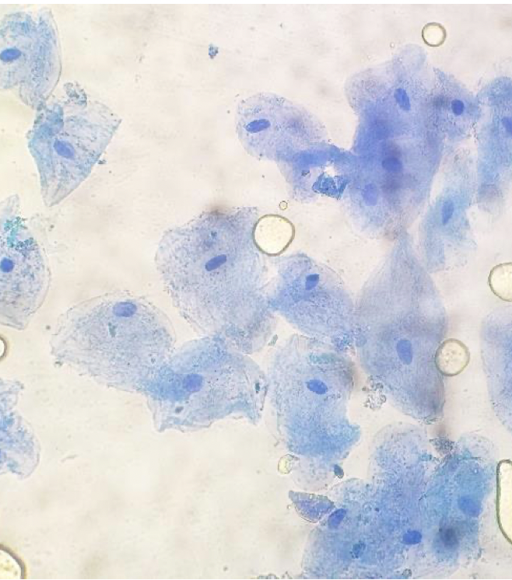
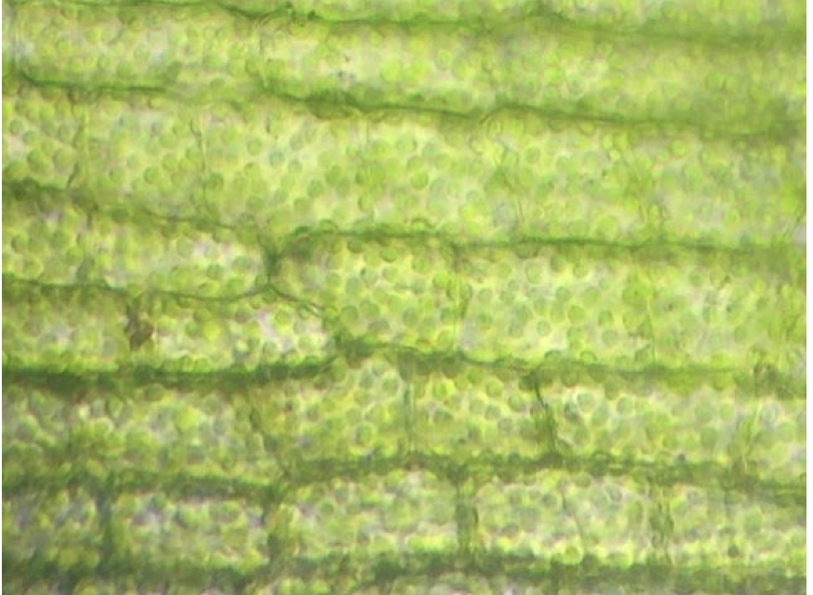
Dagens figurer
Dyreceller Planteceller
Cellekerne
Cytoplasma
Cellemembran
Hvad kan vi ikke se?
Grønkorn
Cytoplasma
Cellevæg
Hvad kan vi ikke se?

Slide 5
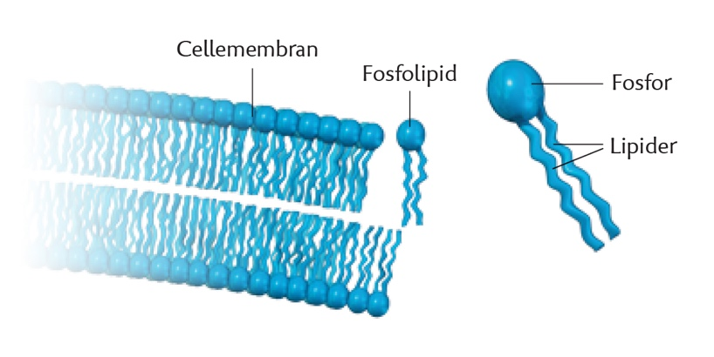
Cellemembranens opbygning
Hydrofil
(Vandelskende)
Hydrofob (vandskyende)

Slide 6
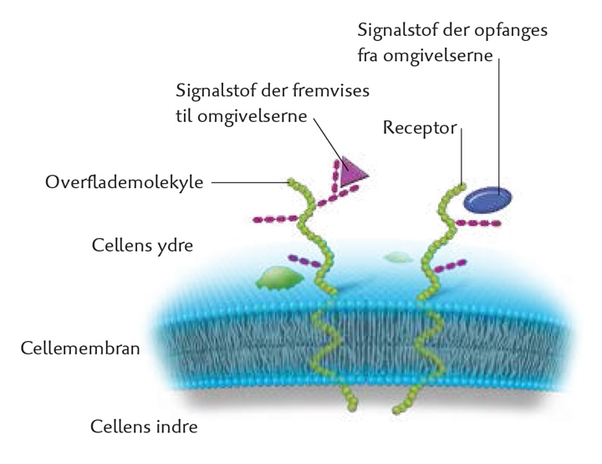
Cellemembranens opbygning

Slide 7
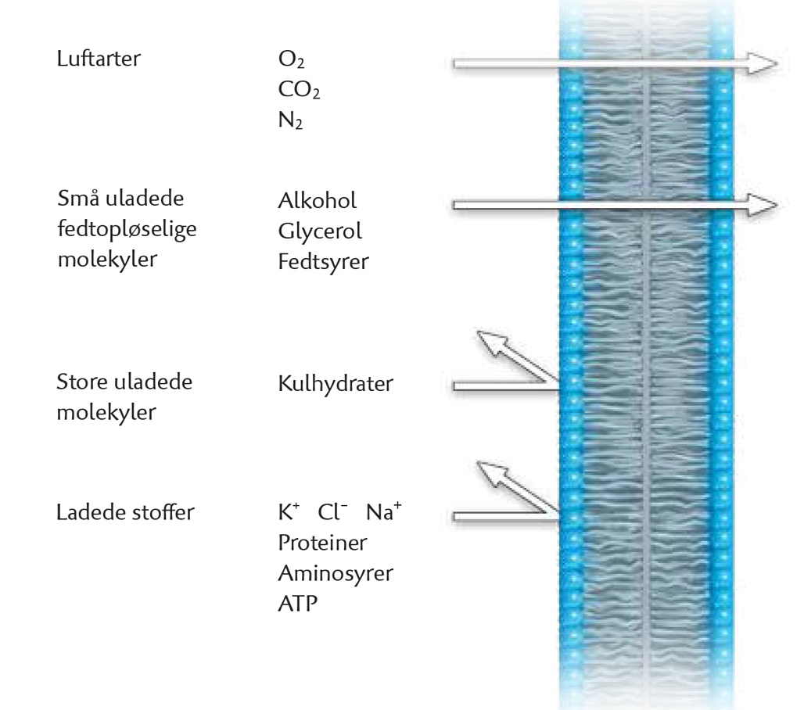
Cellemembranen
Cellemembranen er semipermeable:
Små uladede molekyler og fedtopløselige stoffer kan trænge igennem, mens andre molekyler har brug for hjælp for at kunne passere.

Slide 8
Transportprocesser
Passiv transport:
Kræver ikke energi (ATP)
Eksempler:
  (Simpel) diffusion
  Faciliteret diffusion
  Osmose (særlig type faciliteret diffusion)
Aktiv transport:
Kræver energi (ATP)
Eksempler:
  Endocytose og exocytose

Slide 9
Transportprocesser
Passiv transport:
Kræver ikke energi (ATP)
Eksempler:
  (Simpel) diffusion
  Faciliteret diffusion
  Osmose (særlig type faciliteret diffusion)
Aktiv transport:
Kræver energi (ATP)
Eksempler:
  Endocytose og exocytose

Slide 10
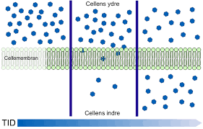
Simpel diffusion
Nettobevægelse fra høj til lav koncentration.
Små uladede molekyler og fedtopløselige stoffer kan diffundere gennem cellemembranen.

Slide 11
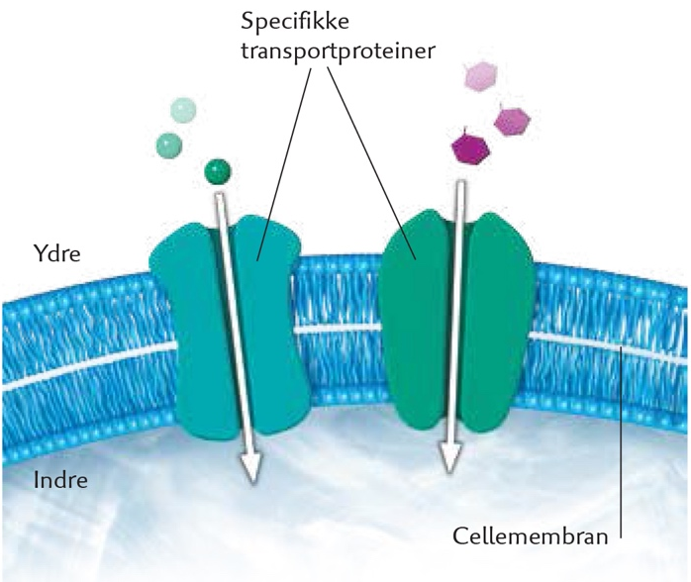
Faciliteret diffusion
Diffusion som hjælpes på vej af særlige transportproteiner i cellemembranen.
Transportproces for størrere molekyler som f.eks. glukose.

Slide 12
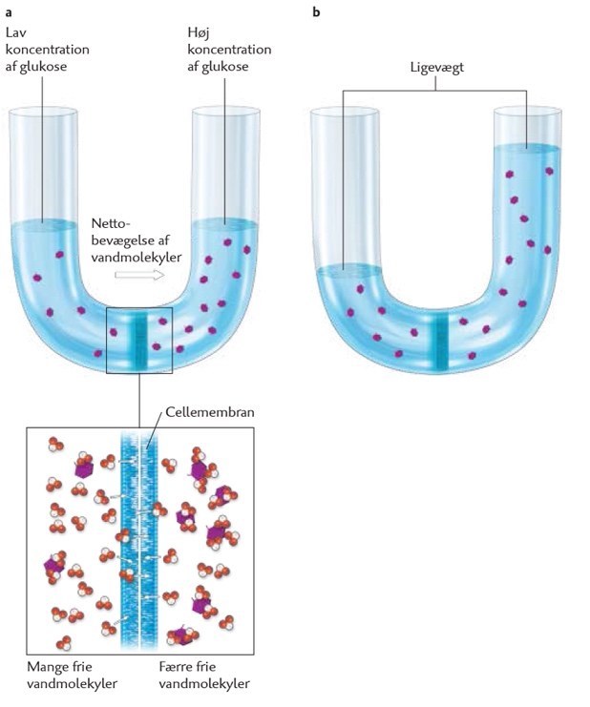
Osmose
Faciliteret diffusion af vand igennem nogle særlige vandtransportproteiner i cellemembranen.

Slide 13
Transportprocesser
Passiv transport:
Kræver ikke energi (ATP)
Eksempler:
  (Simpel) diffusion
  Faciliteret diffusion
  Osmose (særlig type faciliteret diffusion)
Aktiv transport:
Kræver energi (ATP)
Eksempler:
  Pumper
  Endocytose og exocytose

Slide 14
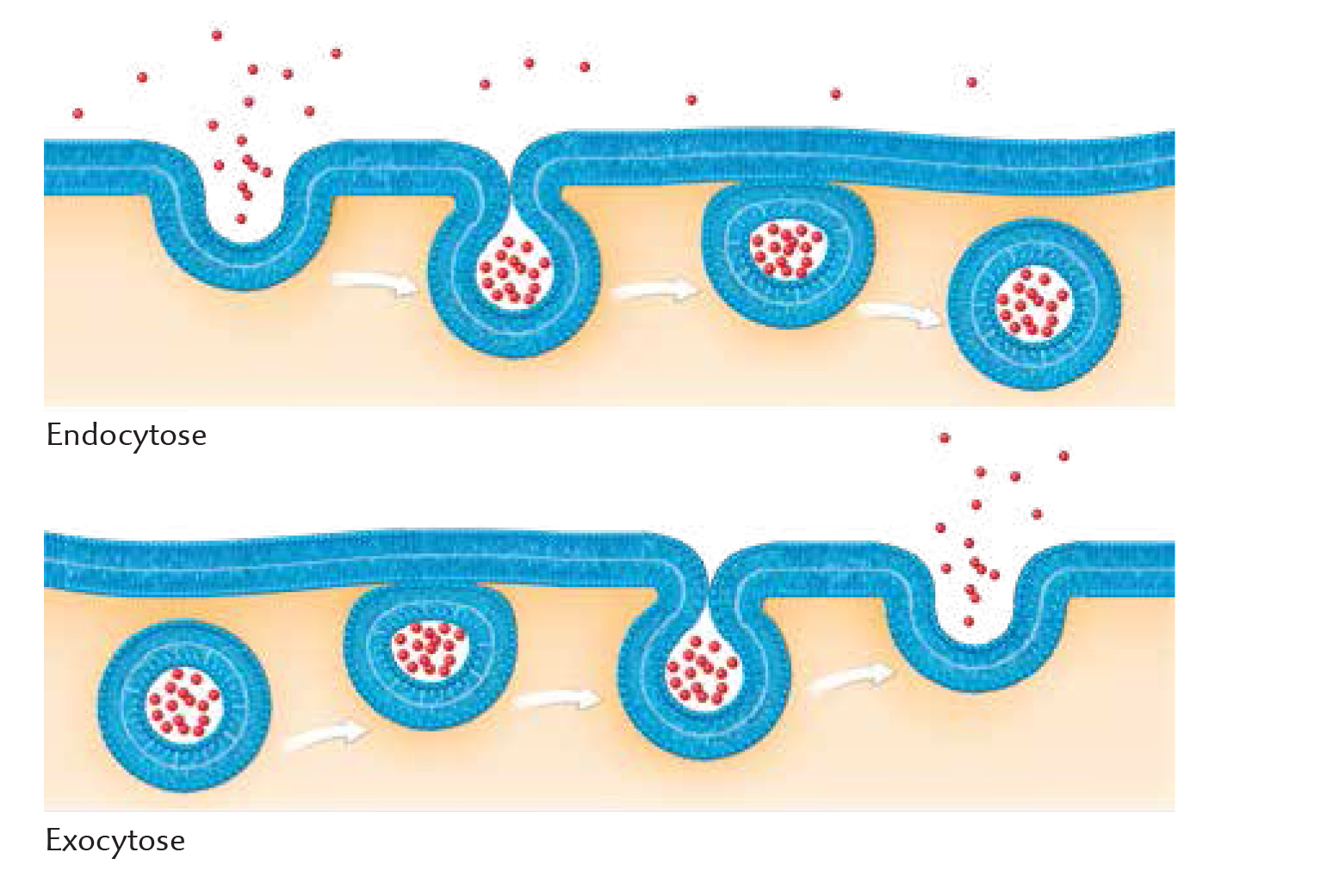
Endocytose og exocytose

Slide 15
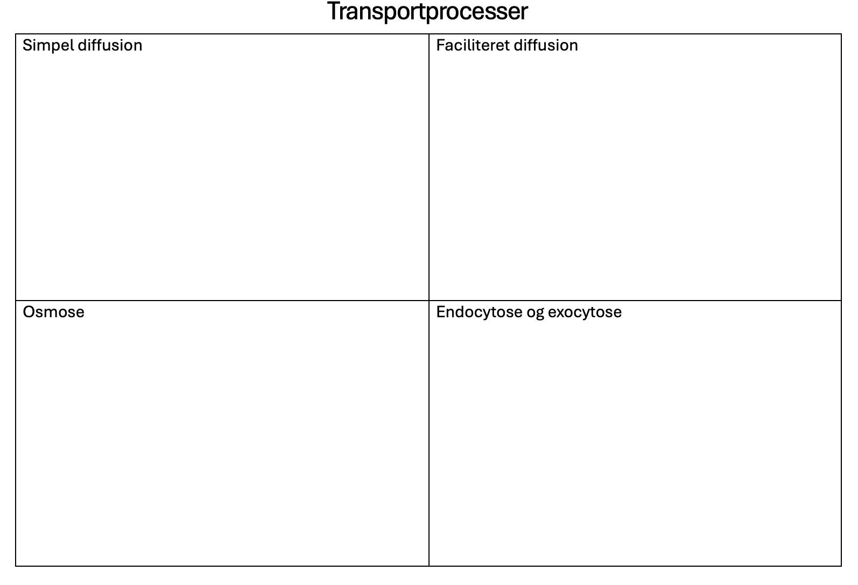
Gruppearbejde om transportprocesser
Lav en planche om transportprocesser.
Hvert felt skal indeholde:
  En illustration
  Er processen aktiv eller passiv?
  Et eksempel på hvor processen foregår i kroppen.

Slide 16
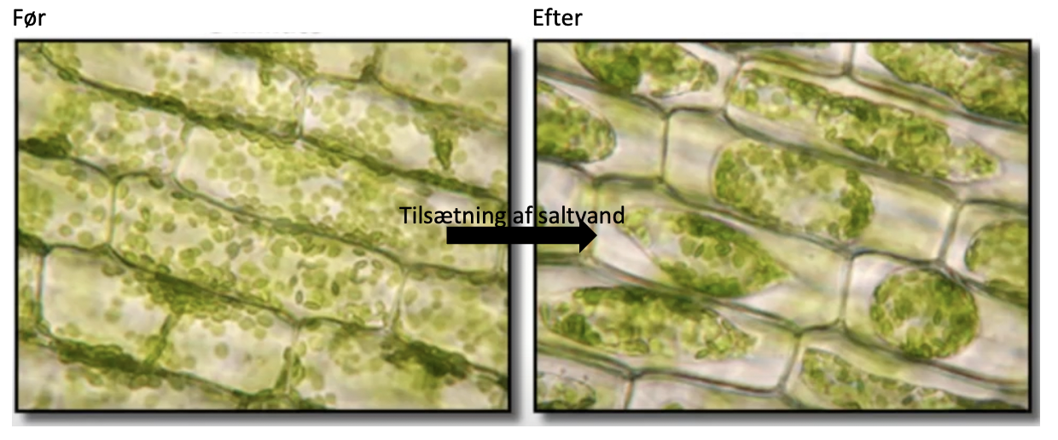
Del 3 af mikroskopiøvelsen (plasmolyse)
Beskriv, hvad der er sket.
Forklar, hvorfor det er sket.

